Slide 1
ICS小班回课：SEQ
杜振宇

Slide 2
组合电路&时序电路
组合电路：简单地响应输入信号,输入改变则结果改变.
时序电路：有状态的系统，输入和状态共同决定输出.
主要靠按位存储信息的设备来实现.
工作原理：时钟上升沿从输入中加载新的状态.
组合逻辑之间的“屏障”.

Slide 3
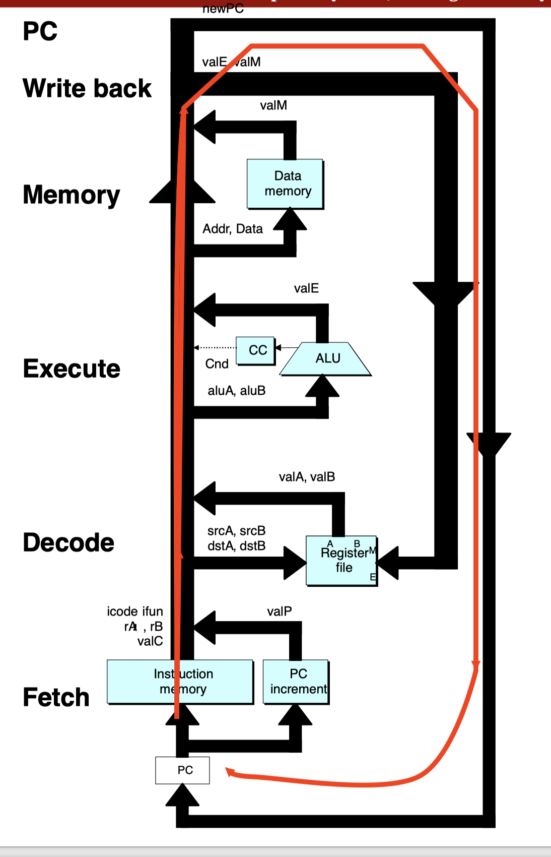
SEQ的硬件结构
状态：PC,CC,寄存器文件,内存(存有数据和命令).
命令流：每次根据PC在内存中读取数据，通过电路处理后，更新状态。具体分为6个阶段：
Fetch:读命令.
Decode:读寄存器文件中数据.
Execute:计算，更新CC.
Memory:内存读写数据.
WriteBack & PC : 分别更新寄存器文件、PC.

Slide 4
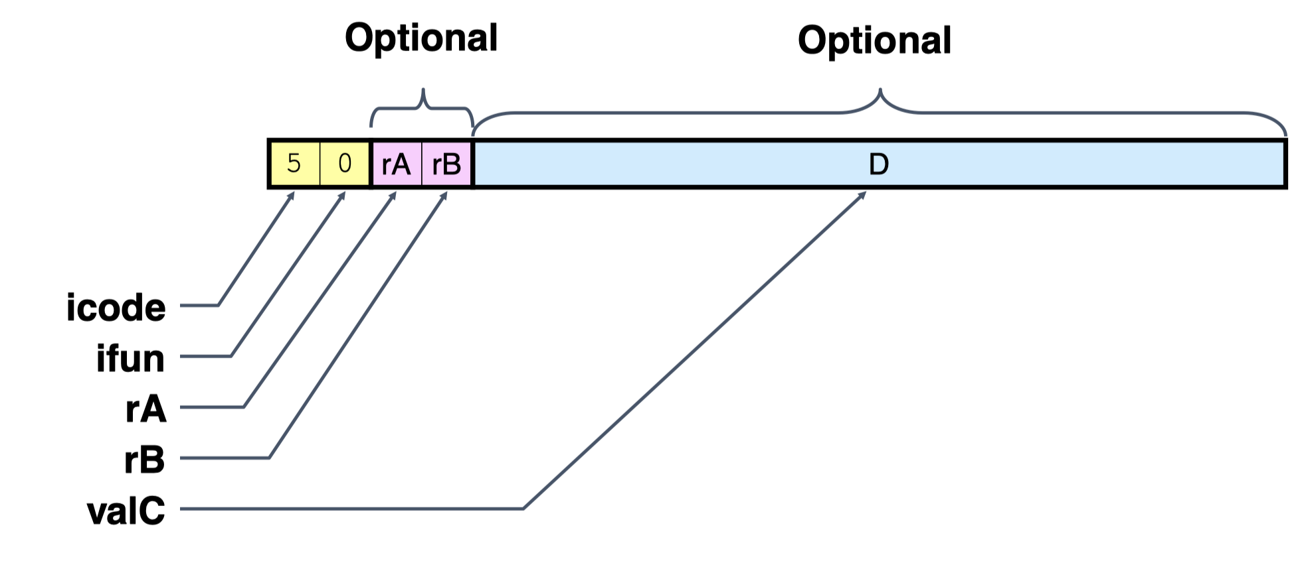
指令的结构
指令的类型: icode:ifun
(Optional)寄存器：rA:rB
(Optional) 常值: valC

Slide 5
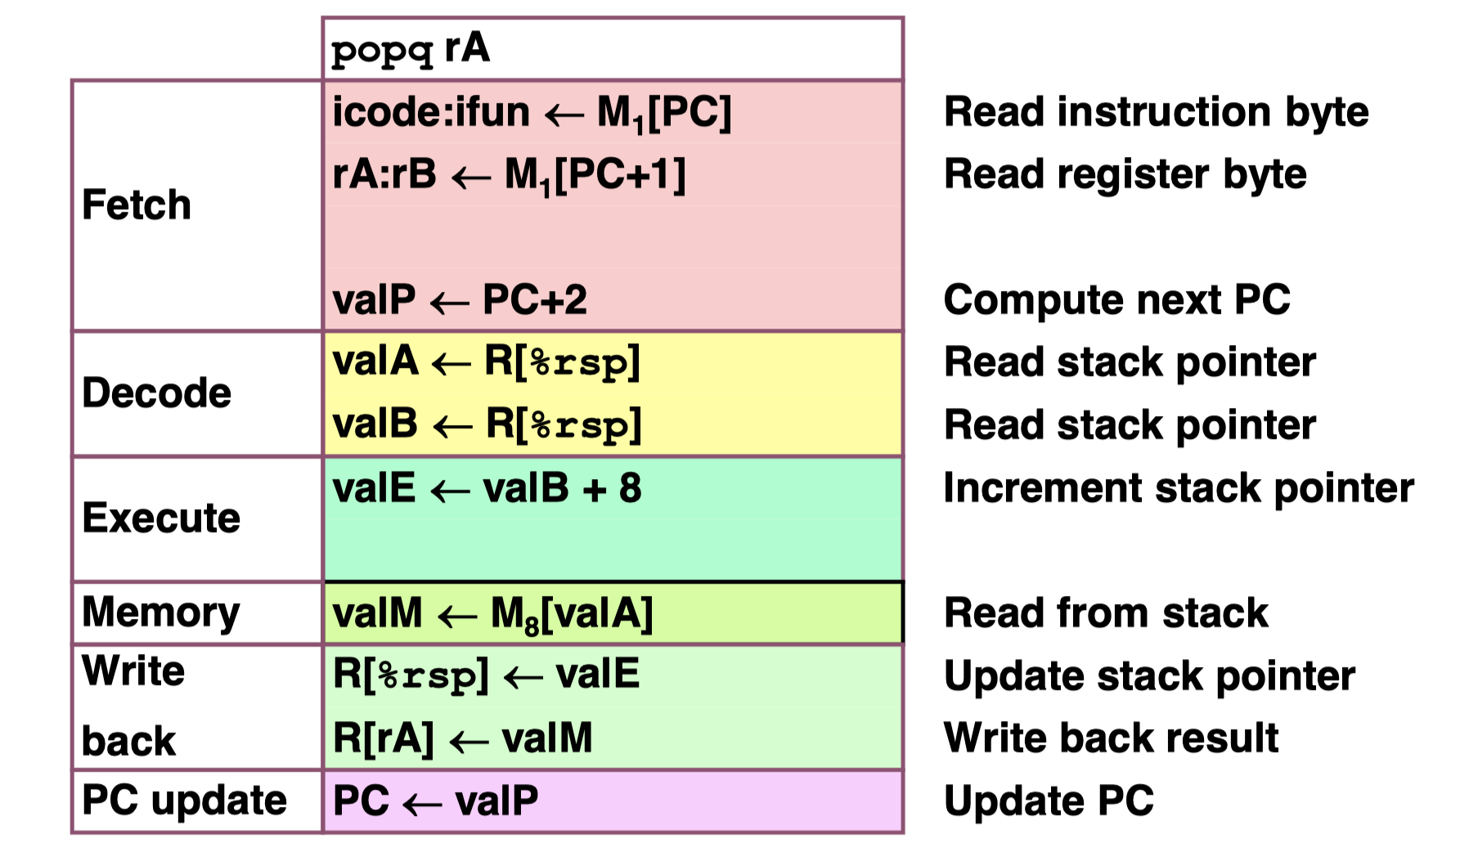
具体的运算过程：popq %rsp
先读内存，再增加栈指针，最后修改rA.

Slide 6
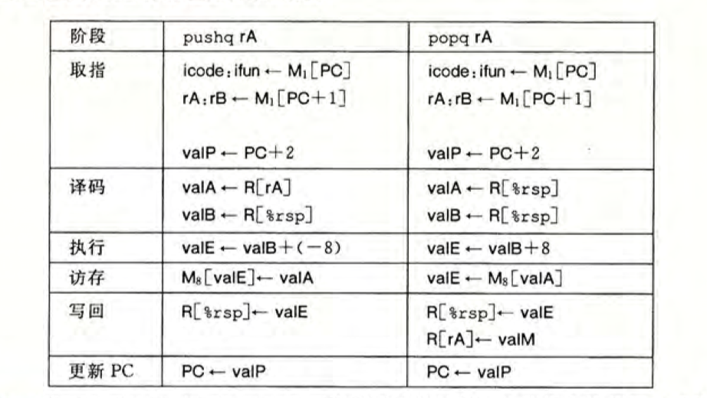
pushq %rsp
栈指针的更新在内存操作之后完成

Slide 7
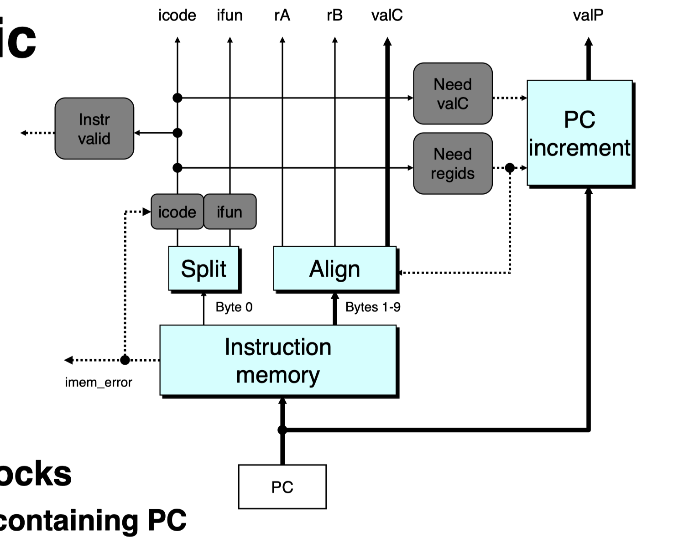
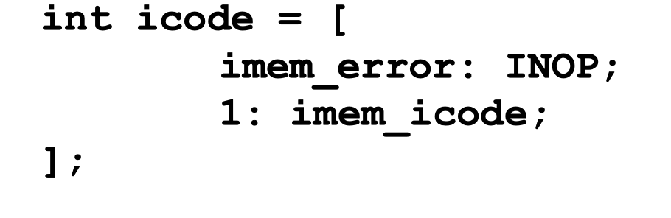
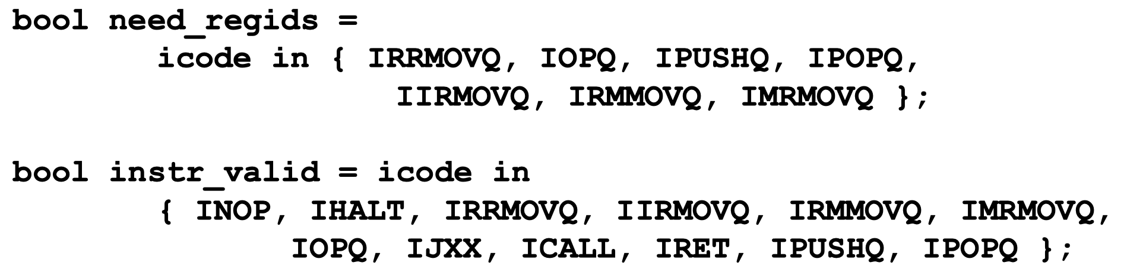
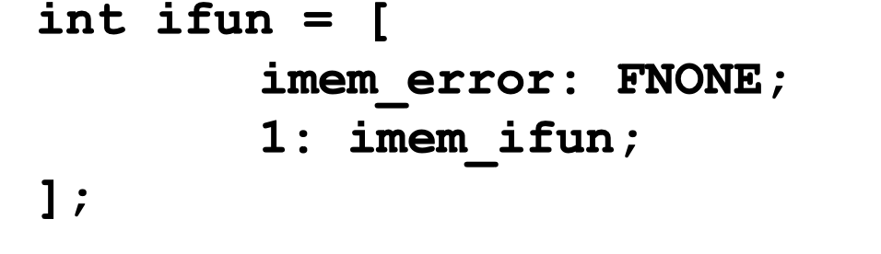
SEQ硬件实现：取指(Fetch)
PC：地址
Instruction Memory: 读10字节
Imem_error
Split:拆分icode,ifun
Align:读取rA,rB,valC

Slide 8
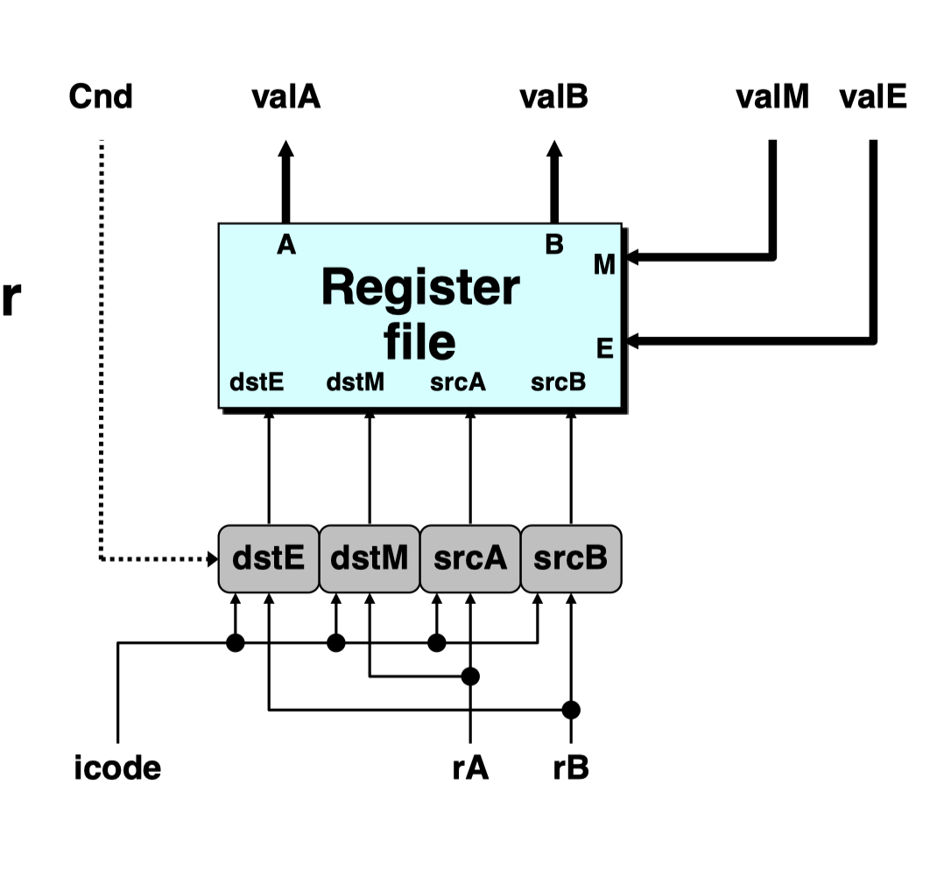
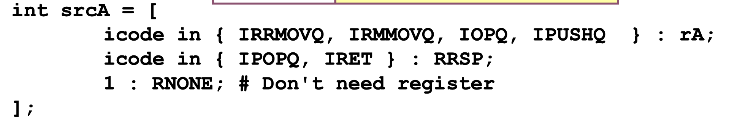
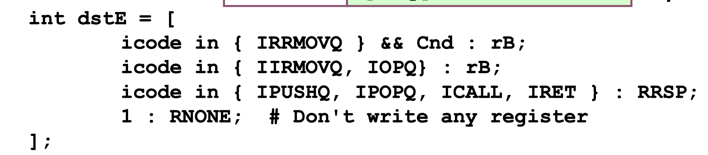
译码(decode)
读取端：A,B(读取srcA,srcB)
写入端：E,M(修改dstE,dstM)
Cnd:确定是否conditional move，(在execute阶段更新)

Slide 9
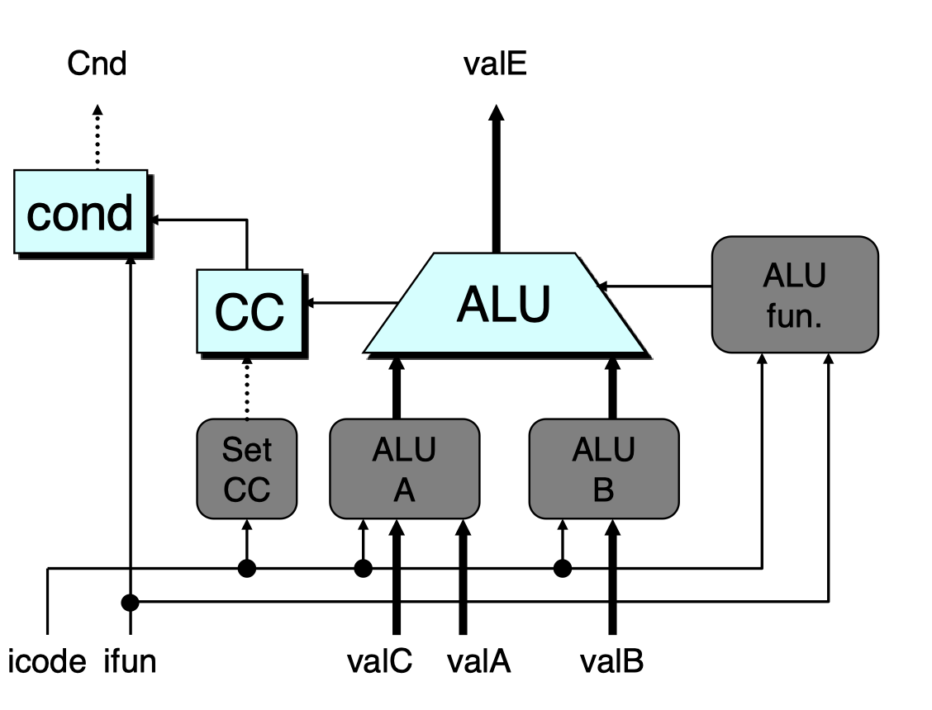
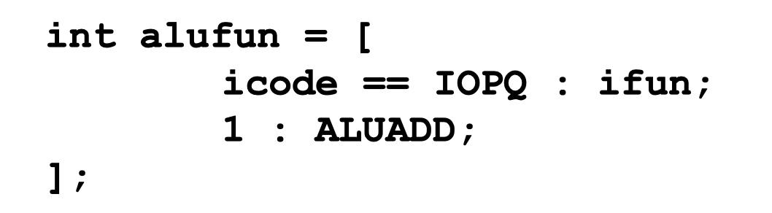
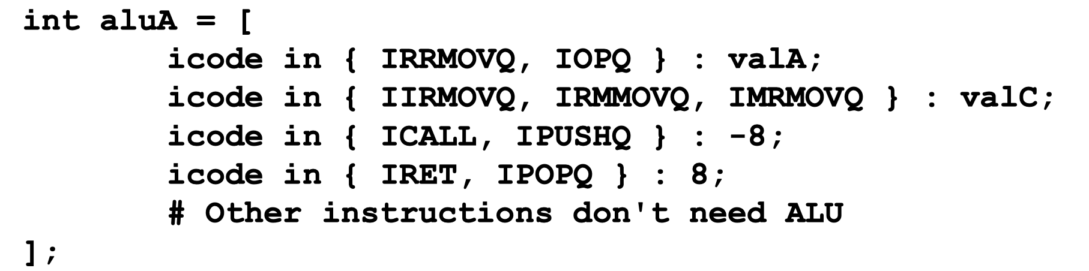
执行(execute)
ALU:计算单元，根据输入和运算类型产生输出
CC:条件码，根据setcc决定是否改变
Cond:根据计算ifun和CC计算是否满足要求

Slide 10
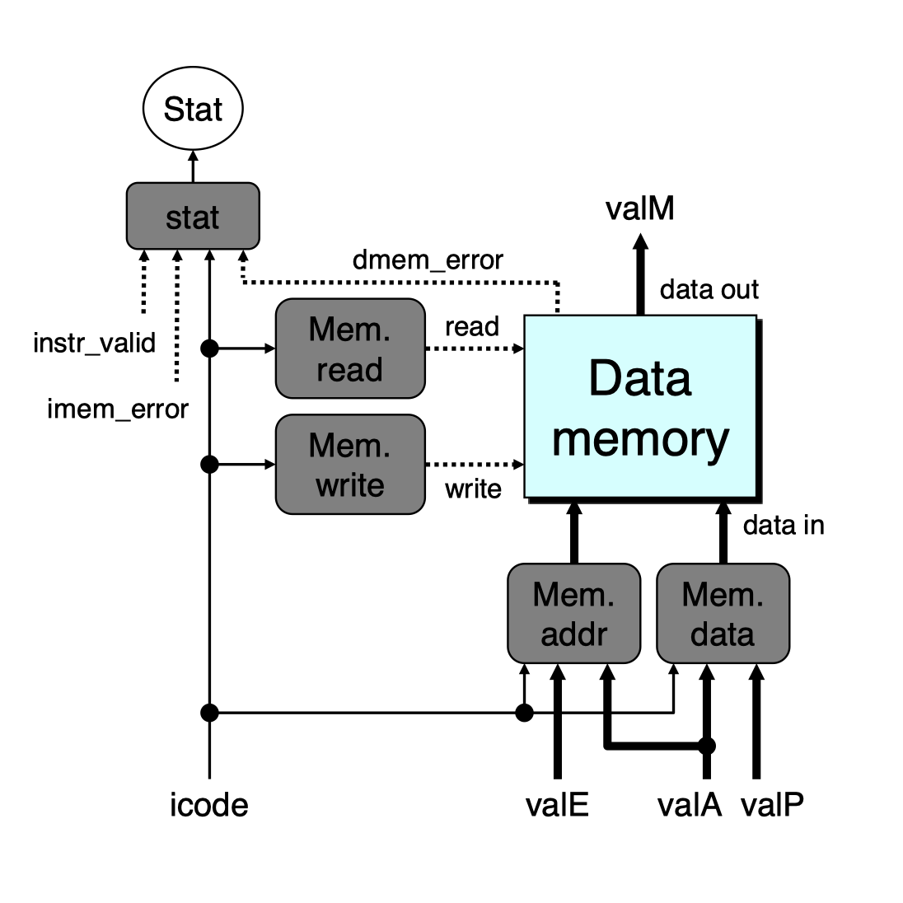
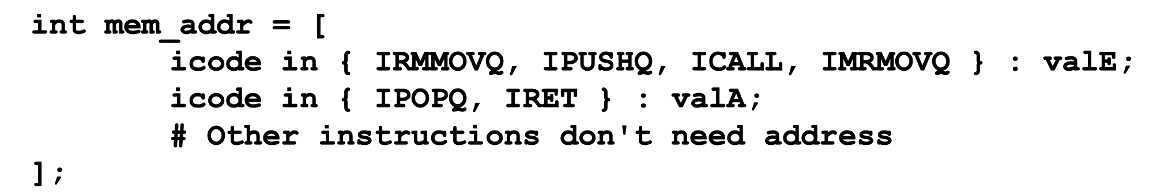
访存(Memory)
通过valA,valE等来访问数据或者写入数据
控制逻辑：
Stat, mem.read, mem.written, mem.addr, mem.data等
指令和数据内存访问的是相同的内存位置

Slide 11
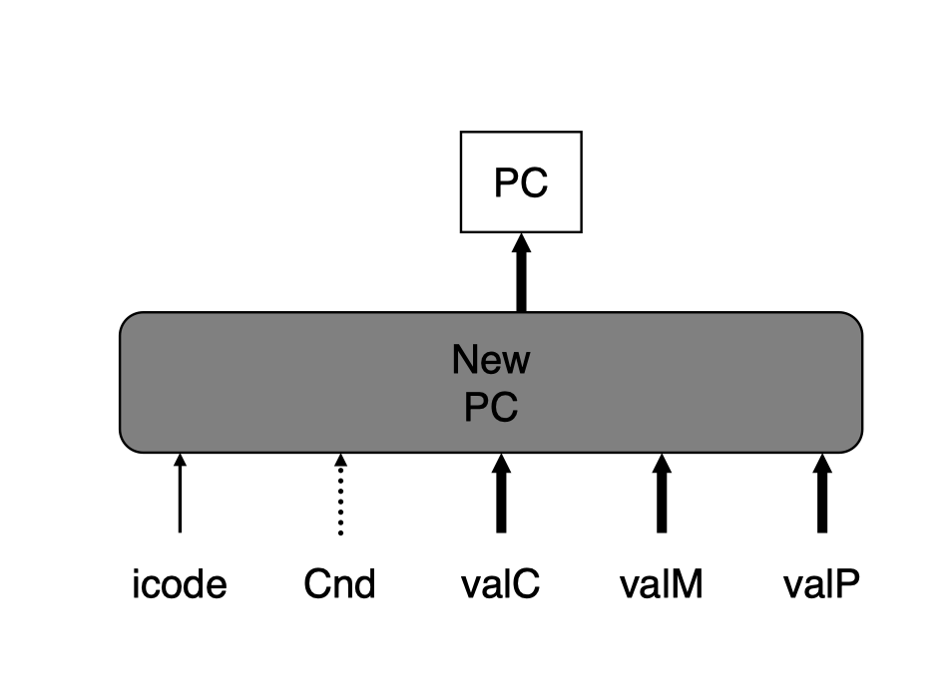
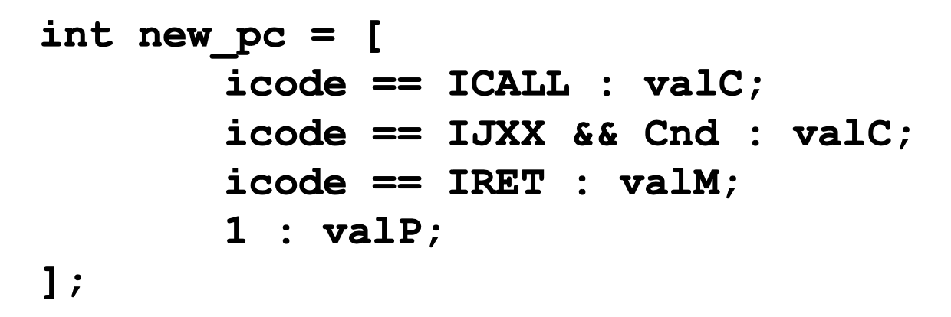
PC更新
根据一系列值产生下一个PC应该指向的位置

Slide 12
SEQ的时序
组合逻辑不需要任何时序或控制，只要输入变化了，值就通过逻辑门网络传播
程序计数器、条件码寄存器、数据内存、寄存器文件等：通过时钟信号来控制，触发时将新值装载到寄存器以及随机访问存储器
寄存器文件的两个写端口允许每个时钟周期更新两个程序寄存器
状态更新——组合逻辑——状态更新——组合逻辑
缺点：CPU中靠前的阶段需要等待后面的阶段计算完成后才能开始下一段计算，效率比较低

Slide 13
Thanks for your listening!

